Slide 1
BÀI TẬP CHƯƠNG 1
GV: VÕ THỊ NGỌC THỦY

Slide 2

Bài 1: Chất điểm chuyển động với phương trình
Viết phương trình quỹ đạo
Xác định vận tốc, gia tốc, gia tốc tiếp tuyến, gia tốc pháp tuyển, R lúc t =2s
Đáp án: a = 10 m/s²
a_{t} = 4,47 m/s²
a_{n} = 8,94 m/s²
R = 8,94 m

Slide 3
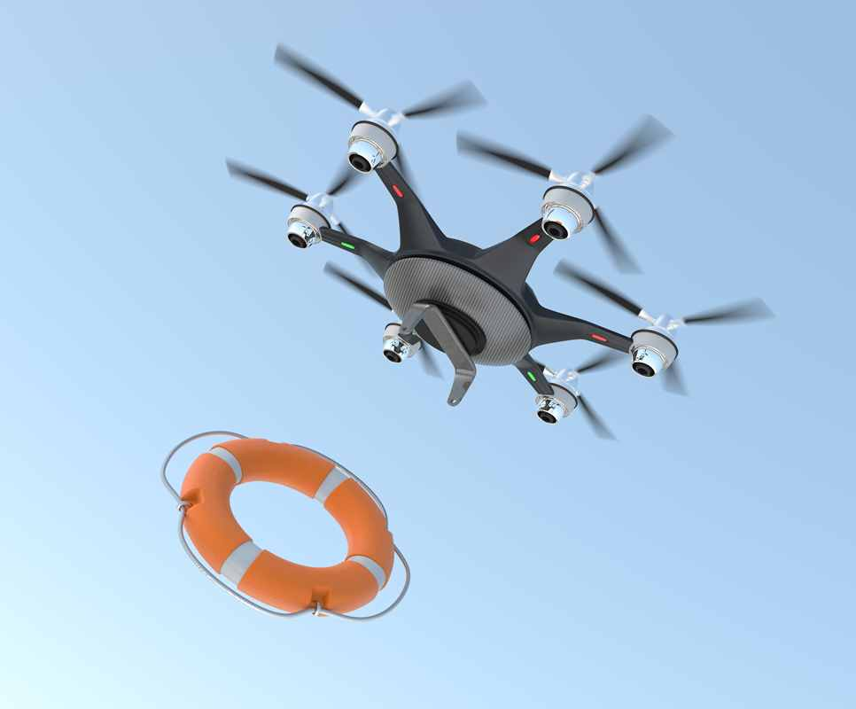
Bài 2: Máy bay cứu hộ đang bay ở độ cao 320m với vận tốc 216km/h thì thả một cái phao để cứu một người dưới biển. Bỏ qua sức cản không khí, lấy g = 10m/s²
a. Sau bao lâu, kể từ lúc thả, phao chạm mặt biển? Xác định vị trí rơi của phao, vận tốc của phao khi đó. b. Xác định gia tốc tiếp tuyến, gia tốc pháp tuyến và bán kính quĩ đạo lúc chạm mặt biển.

Slide 4
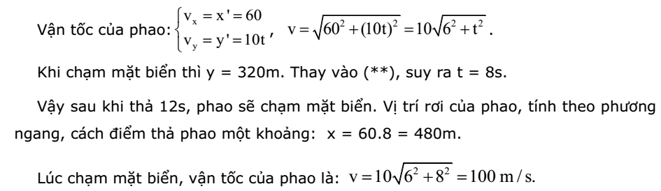

Slide 5
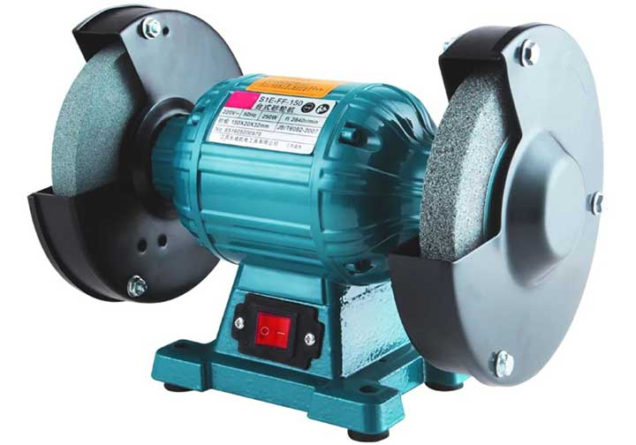
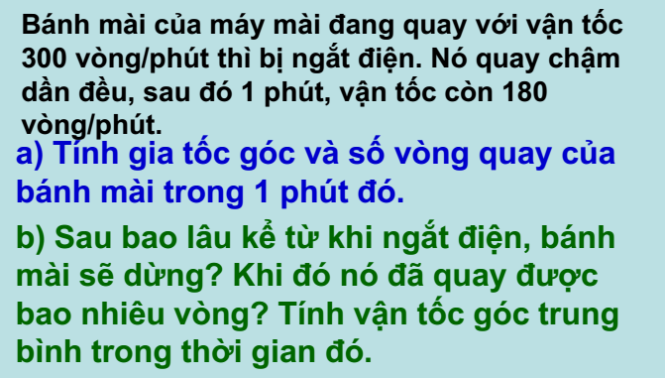
Bài 3

Slide 6
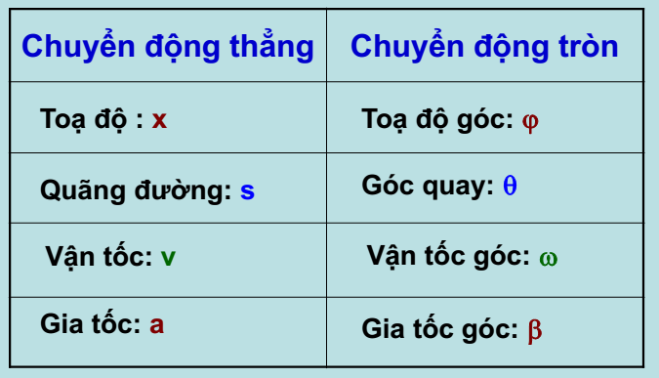
TƯƠNG QUAN CHUYỂN ĐỘNG THẲNG-TRÒN

Slide 7
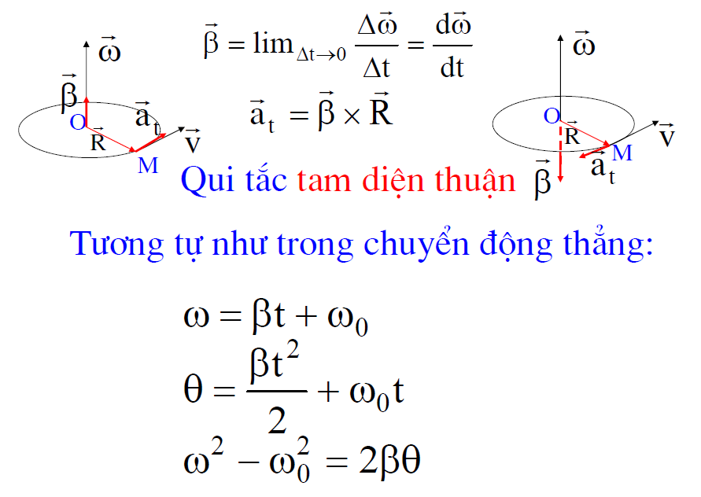

Slide 8
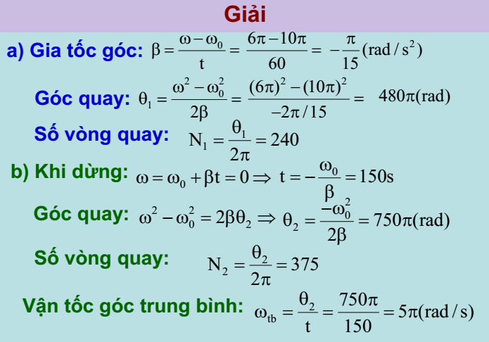

Slide 9
Bài 4:Một vật chuyển động trong mp OXY theo qui luật như sau:
x(t)=2t; y(t)= 100-4t², t đơn vị là (s), đơn vị của x, y là m
a/ Tìm vị trí, vận tốc, gia tốc của vật? Tính giá trị các đại lượng đó tại thời điểm ban đầu (t=0)
b/ Tìm quãng đường vật đi theo t
c/ Tìm quỹ đạo của vật và vẽ hình
d/ Nếu chọn mặt đất là gốc tọa độ trong bài toán thì sau bao lâu vật chạm đất? Vận tốc bằng bao nhiêu?
e/ Vật đi xa nhất là bao nhiêu? Ở thời điểm nào? Vật đạt được độ cao lớn nhất là bao nhiêu? Ở thời điểm nào?

Slide 10
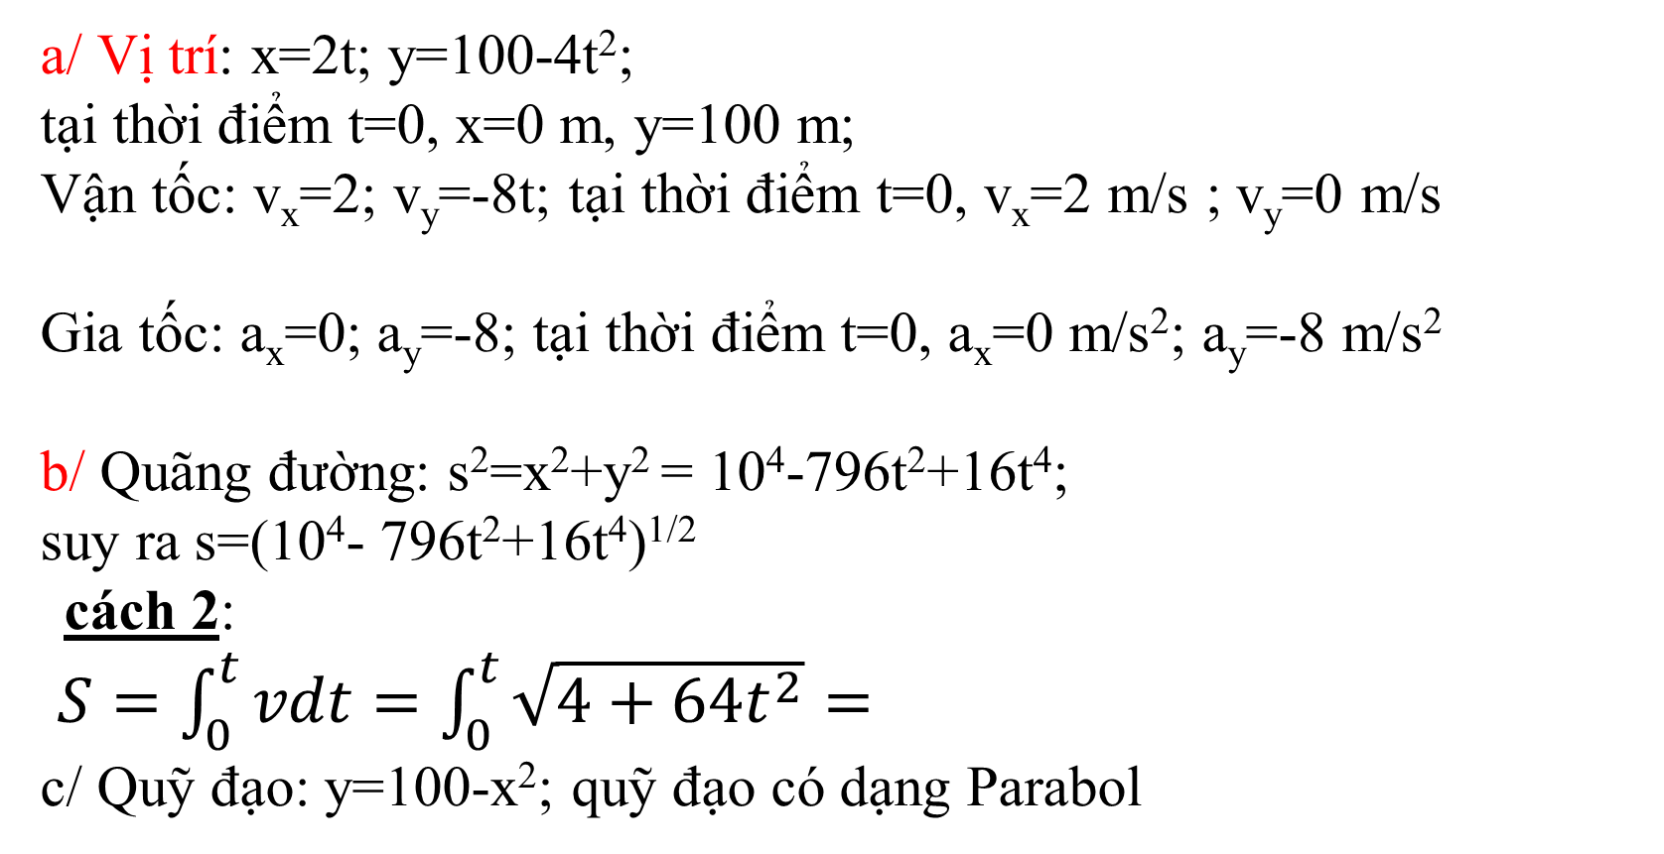
a/ Vị trí: x=2t; y=100-4t²;
tại thời điểm t=0, x=0 m, y=100 m;
Vận tốc: v_{x}=2; v_{y}=-8t; tại thời điểm t=0, v_{x}=2 m/s ; v_{y}=0 m/s
Gia tốc: a_{x}=0; a_{y}=-8; tại thời điểm t=0, a_{x}=0 m/s²; a_{y}=-8 m/s²
b/ Quãng đường: s²=x²+y² = 10⁴-796t²+16t⁴;
suy ra s=(10⁴- 796t²+16t⁴)^{1/2}
cách 2:
$S=\int_{0}^{t}{vdt=\int_{0}^{t}{\sqrt{4+64t^{2}}=}}$
c/ Quỹ đạo: y=100-x²; quỹ đạo có dạng Parabol

Slide 11
y
100
x
O
d/ Vật chạm đất tức là y=0, suy ra: 100-4t²=0, nên t=5s.
Thay vào câu a ta suy ra vận tốc lúc vật chạm đất:
v_{x}=2 m/s, v_{y}=-8.5=-40 m/s, vậy v=(2²+(-40)²)^{1/2}=1604^{1/2} = 40 m/s
e/ Vật đi xa nhất, tức là lúc vật chạm đất, khi đó theo câu d là khi t=5s, tức là xa nhất x_{max}=10 m.
Vật đạt độ cao lớn nhất là giá trị lớn nhất của y(t),
giá trị lớn nhất của y(t)=100 m, là lúc vật ở thời điểm t=0

Slide 12
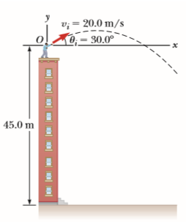
Bài 5: Một người đứng trên sân thượng của một chung cư ném một quả bóng tennis tại độ cao 45(m) so với mặt đất theo góc 30⁰ (như hình vẽ). Vận tốc ném là 20 (m/s). Chọn hệ trục tọa độ như hình. Cho gia tốc trọng trường là g= 9,8 (m/s²).
a) Viết các phương trình chuyển động của quả bóng.
b) Tính thời gian từ lúc ném đến khi quả bóng đạt độ cao cực đại.
c) Tìm độ cao cực đại của quả bóng so với mặt đất.
d) Tính thời gian kể từ lúc ném tới khi quả bóng chạm đất.
e) Khi chạm đất, quả bóng cách tòa nhà bao xa?

Slide 13
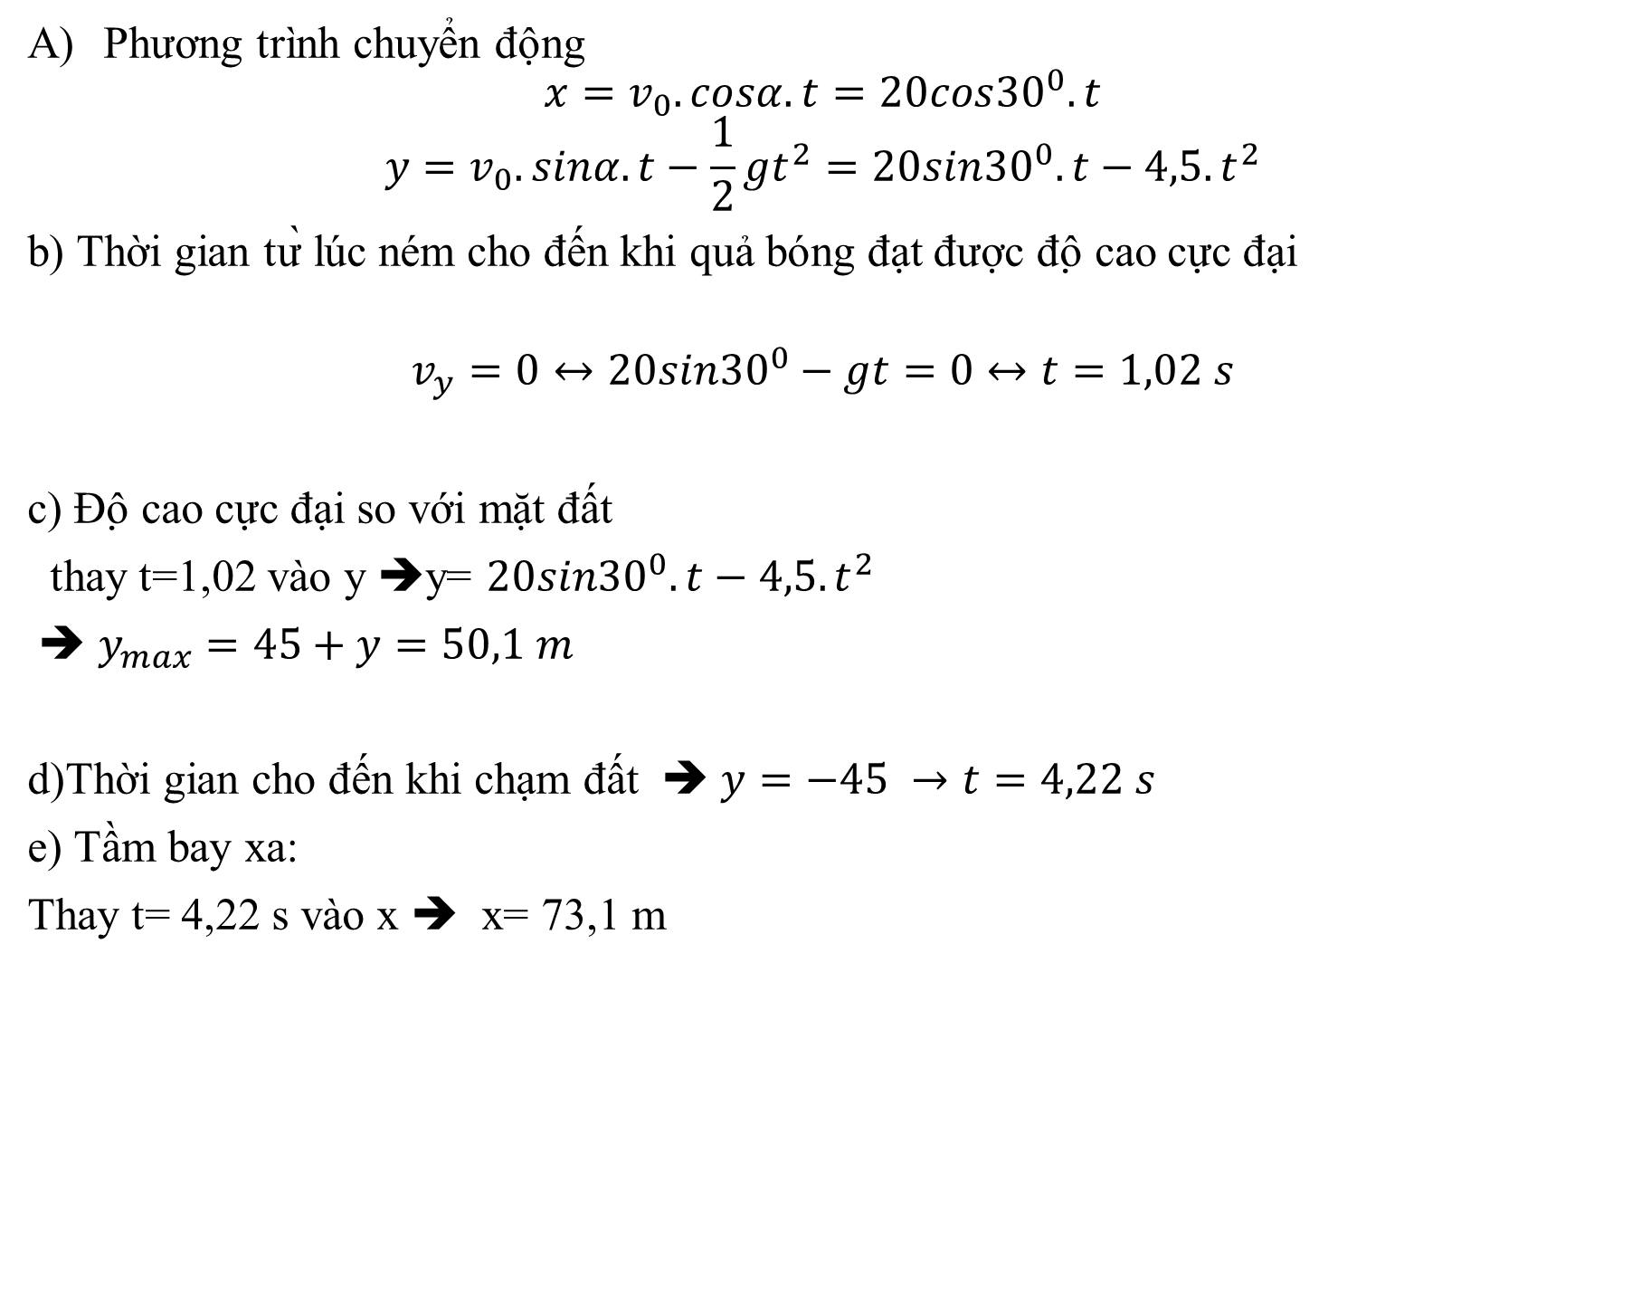
Phương trình chuyển động
$$x=v_{0}.cosα.t=20cos{30}^{0}.t$$
$$y=v_{0}.sinα.t−\frac{1}{2}gt^{2}=20sin{30}^{0}.t−4,5.t^{2}$$
b) Thời gian từ lúc ném cho đến khi quả bóng đạt được độ cao cực đại
$$v_{y}=0↔20sin{30}^{0}−gt=0↔t=1,02 s$$
c) Độ cao cực đại so với mặt đất
thay t=1,02 vào y ➔y= $20sin{30}^{0}.t−4,5.t^{2}$
➔ $y_{max}=45+y=50,1 m$
d)Thời gian cho đến khi chạm đất ➔ $y=−45 →t=4,22 s$
e) Tầm bay xa:
Thay t= 4,22 s vào x ➔ x= 73,1 m

Slide 14
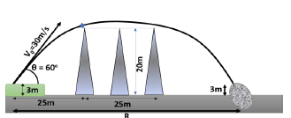
Bài 6. Một khẩu pháo được đặt trên mô đất cao 3m so với mặt đất và nòng pháo hướng lên một góc 60⁰ so với phương nằm ngang. Đạn được bắn ra với tốc độ υ_{o} = 30 m/s để trúng vào mục tiêu cách đó một khoảng R, cao hơn so với mặt đất 3m và viên đạn phải vượt qua 3 cái tháp cao 20m như hình bên . Biết g = 10 m/s².
a) Viết phương trình quỹ đạo của viên đạn?
b) Với thông số ban đầu như vậy thì viên đạn có vượt qua được tháp đầu tiên không?
c) Nếu viên đạn đạt độ cao cực đại tại tháp số 2 th khoảng cách của viên đạn và đỉnh tháp thứ 2 là bao nhiêu?
d) Thời gian bay của viên đạn đến lúc chạm mục tiêu là bao nhiêu?
e) Tầm xa R của đạn lúc vật chạm mục tiêu ?
Notes:
Bài 2: Đề giữa kỳ 2018 (tổng hợp 2)

Slide 15
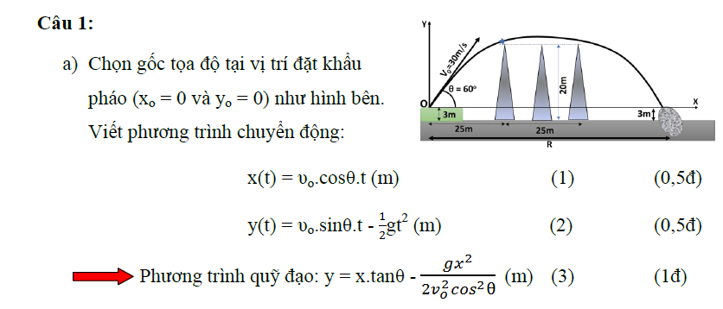
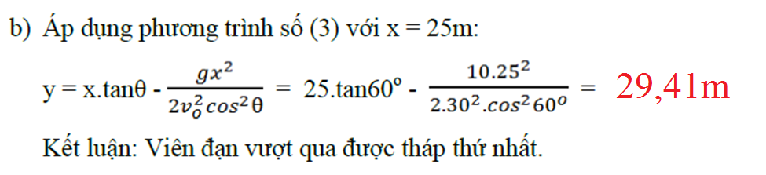

Slide 16
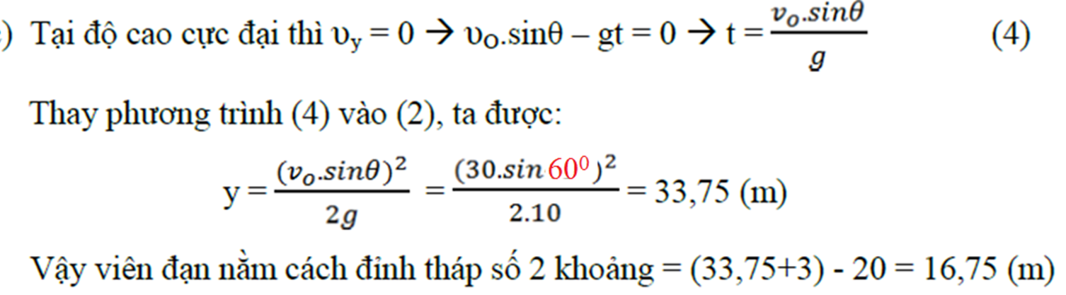
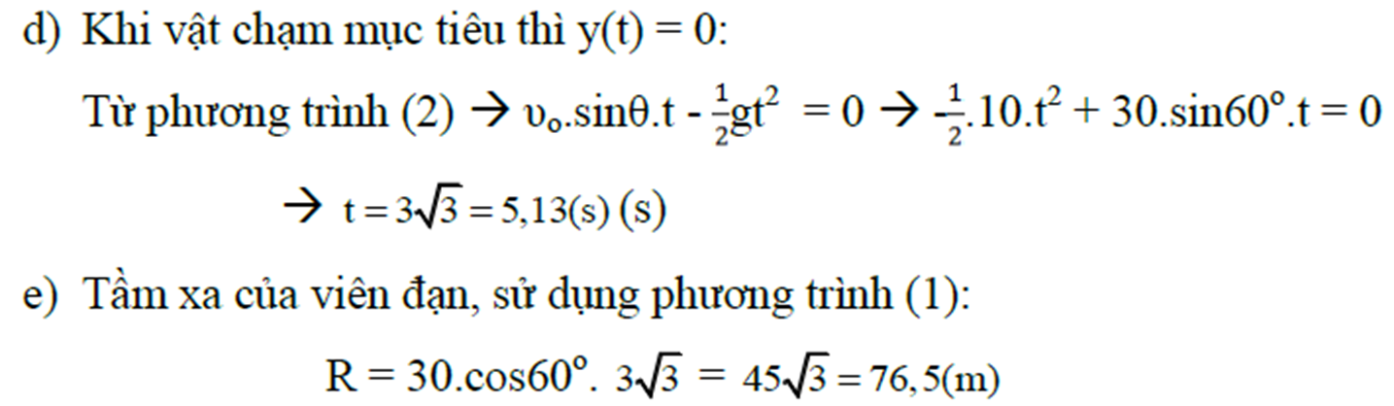

Slide 17
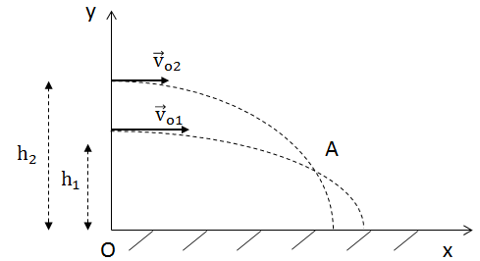
Bài 7: Ném hai vật theo phương nằm ngang tại cùng một thời điểm với vận tốc ban đầu là v_{o1} và v_{o2} (v_{o1} > v_{o2}) tại độ cao h₁ và h₂ (h₂ > h₁) so với gốc tọa độ. Chọn gốc tọa độ như hình 1, chọn gốc thời gian tại thời điểm ném hai vật. Cho gia tốc trọng lực là g, hãy xác định:
a) Phương trình chuyển động và phương trình quỹ đạo của hai vật.
b) Cho: h₂ = 20m, h₁ = 15m, v_{o1} = 10m/s, v_{o2} = 7m/s, g = 9.78 m/s². Quỹ đạo hai vật giao nhau tại A. Xác định khoảng thời gian chênh lệch giữa hai vật khi giao nhau tại điểm A.
c) Tìm mối quan hệ giữa h₁; h₂; v₀₁; v₀₂ để giao điểm A nằm trên mặt đất.
Notes:
Bài 3: Đề giữa kỳ 19-20 đề 1

Slide 18
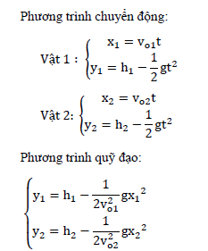

Slide 19
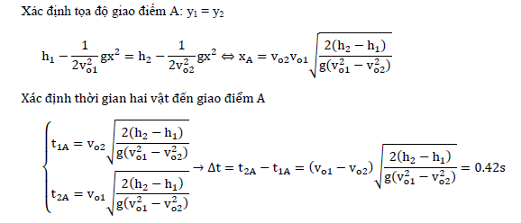

Slide 20
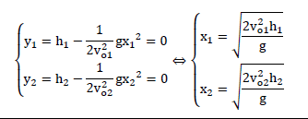


Slide 21
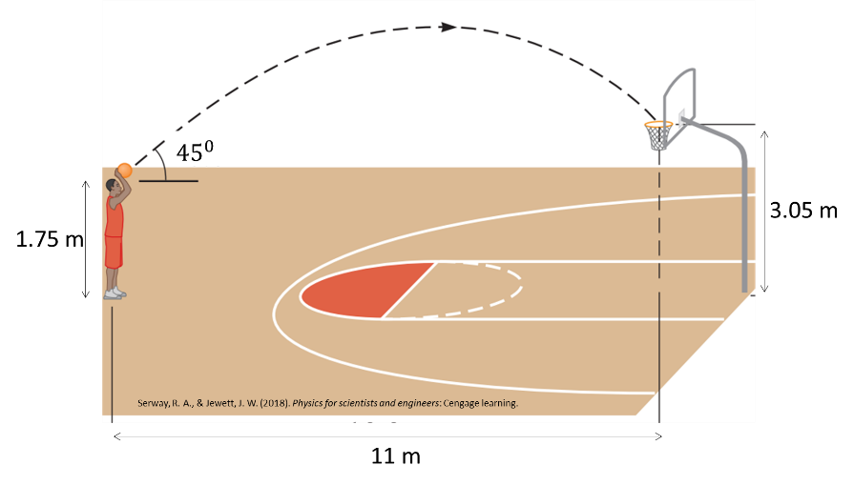
Bài 8: Một cầu thủ bóng rổ đứng trên sàn cách rổ theo phương ngang 11m như hình 1. Vị trí rổ so với đất là 3,05 m. Anh ấy ném bóng với góc 45 độ theo phương ngang và bóng cách mặt đất là 1,75 m. Vận tốc ban đầu là v₀ = 11,06 m/s. Bỏ qua sức cản không khí.
a) Hãy viết phương trình tọa độ và phương trình quỹ đạo của bóng.
b) Bóng có bay vào rổ hay không? (Chú ý là bóng không chạm vào bảng trắng)
c) Tìm thời điểm bóng chuyển động có độ lớn của vận tốc theo hướng ngang gấp đôi độ lớn vận tốc theo phương thẳng đứng?

Slide 22
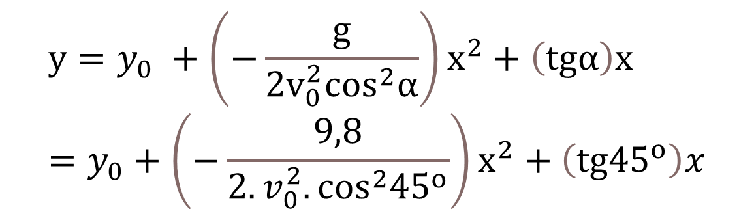
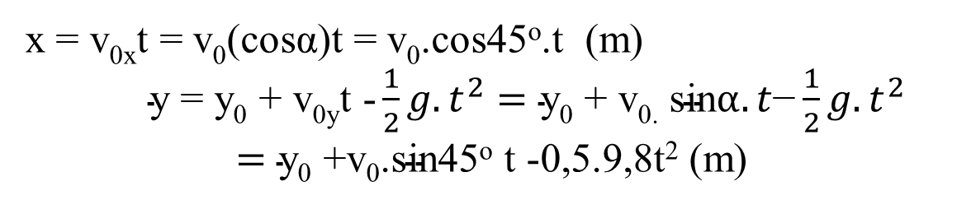
Chọn hệ quy chiếu gốc O (Gốc O là vị trí của chân cầu thủ bóng rổ, trục Ox từ trái sang phải và trục Oy hướng lên).
Phương trình tọa độ của quả bóng rổ:
x = v_{0x}t = v₀(cosα)t = v₀.cos45º.t (m)
$\text{y}\text{ = }\text{y}\text{0} \text{+ }\text{v}\text{0}\text{yt}\text{ -}\frac{1}{2}g.t^{2}=\text{y}\text{0} \text{+ }\text{v}\text{0}\text{.} \text{sin}α.t\text{−}\frac{1}{2}g.t^{2}$
$$=\text{y}\text{0} \text{+}\text{v}\text{0}\text{.}\text{sin}\text{45}\text{o} \text{t}\text{ -}\text{0}\text{,}\text{5}\text{.}\text{9}\text{,}\text{8}\text{t}\text{2} \text{(}\text{m}\text{)}$$
Phương trình quỹ đạo của quả bóng với v₀ =11.06 m/s:
$$y=y_{0} +\left(−\frac{g}{2v_{0}^{2}\cos^{2}α}\right)x^{2}+\left(tgα\right)x=y_{0}+\left(−\frac{9,8}{2.v_{0}^{2}.\cos^{2}{45}^{o}}\right)x^{2}+\left(tg45^{o}\right)x$$

Slide 23

). Khi bóng rổ rơi vào rổ đạt thì bóng có tọa độ: x=11m và y=3.05m
Thế giá trị x=11m vào phương trình quỹ đạo của bóng
${y=1.75}_{}+\left(−\frac{9,8}{2.v_{0}^{2}.\cos^{2}{45}^{o}}\right){11}^{2}+\left(tg45^{o}\right).11=3.05$
➔ Vậy bóng có thể lọt vào rổ.
c) Thời điểm để vận tốc phương ngang gấp đôi phương thẳng đứng là:
v₀(sinα)-gt= v₀(cosα)/2=3.91=> t=0.4 s

Slide 24
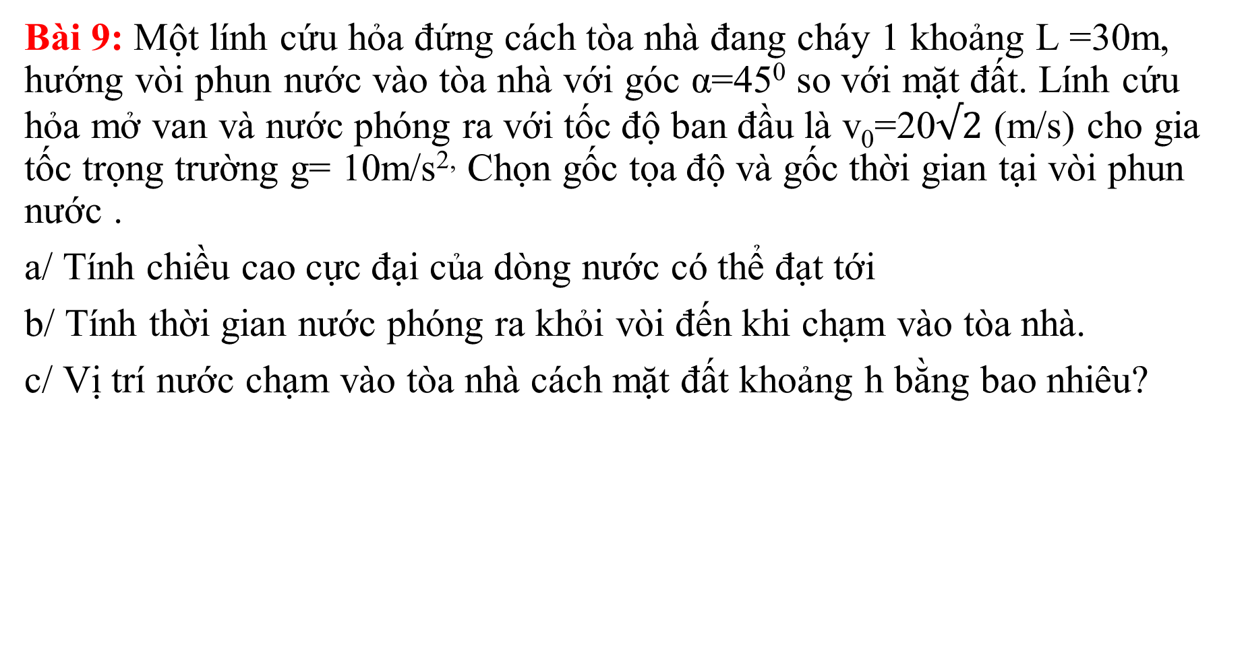
Bài 9: Một lính cứu hỏa đứng cách tòa nhà đang cháy 1 khoảng L =30m, hướng vòi phun nước vào tòa nhà với góc α=45⁰ so với mặt đất. Lính cứu hỏa mở van và nước phóng ra với tốc độ ban đầu là v₀=20$√2$ (m/s) cho gia tốc trọng trường g= 10m/s^{2,} Chọn gốc tọa độ và gốc thời gian tại vòi phun nước .
a/ Tính chiều cao cực đại của dòng nước có thể đạt tới
b/ Tính thời gian nước phóng ra khỏi vòi đến khi chạm vào tòa nhà.
c/ Vị trí nước chạm vào tòa nhà cách mặt đất khoảng h bằng bao nhiêu?

Slide 25
Bài 10: Một viên bi nhỏ được ném từ độ cao 1m so với mặt đất và vận tốc ban đầu m/s, theo phương hợp với phương ngang một góc α . Lấy g= 10 m/s²,
a/ Viết phương trình chuyển động và tìm quỹ đạo của viên bi theo góc α ?
b/ Góc ném bằng bao nhiêu, để viên bi có thể đạt độ cao lớn nhất, và thời điểm vật đạt độ cao lớn nhất ứng với góc ném đó?
c/ Tìm góc ném để viên bi trúng điểm A có độ cao 3m và cách vi trí ném ban đầu 4m?
Notes:
Bài 4: đề giữa kỳ 19-20 đề 2

Slide 26
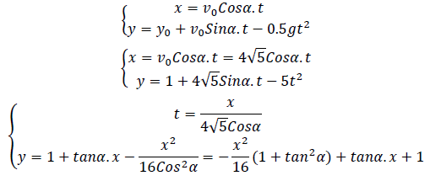

Slide 27
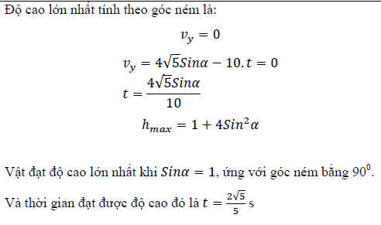

Slide 28




Slide 29
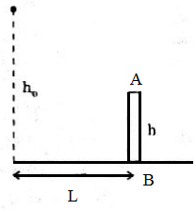
Bài 11: Tại một đỉnh đồi cao h₀ = 100m, một cậu bé muốn ném hòn sỏi theo phướng ngang sao cho hòn sỏi rơi về phía bên kia của toà nhà và gần chân bức tường AB nhất (Hình 1). Biết tòa nhà cao h = 20m và tường AB cách đường thẳng đứng đi qua vị trí ném là L = 100m. Lấy g = 10 m/s². Tìm khoảng cách nhỏ nhất từ chỗ hòn sỏi chạm đất đến chân tường (điểm B). Xác định vectơ vận tốc ngay trước lúc hòn sỏi chạm đất.
Notes:
Dap an giua ky 2019 tong hop (file word)

Slide 30
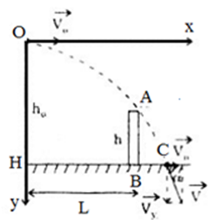
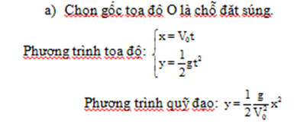

Slide 31


Để hòn sỏi chạm gần chân tường nhất thì quỹ đạo của hòn sỏi phải đi sát điểm A của tường
Vị trí chạm đất là
BC= x_{C} –L= 11,8 m

Slide 32
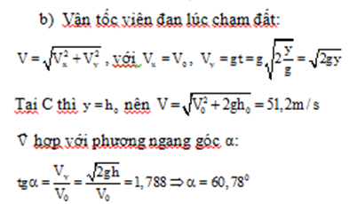

Slide 33
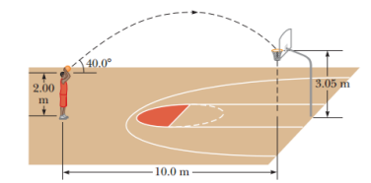
Bài 12: Một cầu thủ bóng rổ đang đứng cách rổ 10m theo phương ngang. Chiều cao rổ 3.05 m và anh ta ném bóng dưới góc 40º so với phương ngang từ độ cao 2 m.
Xác định gia tốc của quả bóng tại điểm cao nhất của quỹ đạo.
Anh ta phải ném bóng với tốc độ bao nhiêu để bóng vào rổ mà không đập vào tấm bảng?

